Slide 1
Erdgasfahrzeuge in Taxiunternehmen
ein Praxisbericht

Slide 2
zu meiner Person
Michael Müller
geschäftsführender Gesellschafter der MX – Gruppe in Göttingen
Vorsitzender der FV Taxi und Mietwagen im Gesamtverband Verkehrsgewerbe Niedersachsen e.V. (GVN)
Vizepräsident des Deutschen Taxi und Mietwagenverbandes e.V. (BZP)

Slide 3
Situation Dieselpreis

Slide 4
Tendenz

Slide 5
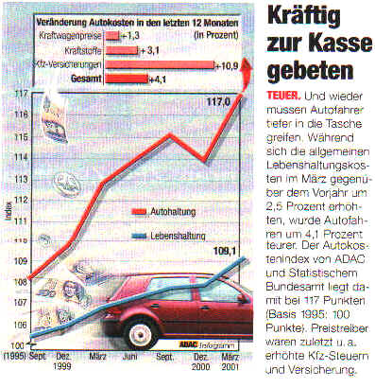
Kostenentwicklung März 2005 - 2006
Lebenshaltung + 2,5 Pkt.
Autohaltung + 4,1 Pkt.
(Quelle: ADAC / Stat. Bundesamt)
Kraftstoff ca. + 15 % (März 2004 bis März 2006)
Kraftstoff ca. + 60 % (März 2001 bis März 2006)

Slide 6
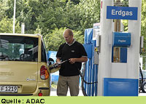
ernsthafte Alternative
Erdgas

Slide 7
Energiegehalt
Energiedichte [kWh]
15
13,5
10
9,9
8,6
5
Erdgas [1kg] Diesel [1l] Benzin [1l]
Kraftstoff
1 Kg Erdgas (H-Gas) entspricht:
1,3 Liter Diesel
1,5 Liter Benzin
Aufklärungsbedarf: 1 Kg ≠ 1 Liter

Slide 8
Preisvergleich Energiegehalt
Erdgas ist 36 % günstiger als Diesel
gleiche Energiemenge Erdgas ist 39 Cent / Liter günstiger als Diesel
Preis
1,5
105
1
0,5
92
Diesel Erdgas

Slide 9
Förderprogramme
zinsvergünstigte Anschaffungskredite (KfW)
Sonderkonditionen über Leasingfirmen
Sonderaktionen der Fahrzeugindustrie
Zusatzförderung durch die örtlichen Gasversorgungsunternehmen (z.B. Bargeld, Tankguthaben, Zuschuss zu Investitionsmehrkosten)

Slide 10
Preisbindung
Erdgaspreis ist in Deutschland durch langfristige Lieferverträge an den Preis von Rohöl gekoppelt
Erdgaspreis folgt zeitversetzt etwa 6 Monate der Entwicklung des Dieselpreises

Slide 11
Planungssicherheit Mineralölsteuer
?
Steuer [€/l]
?
0,70
0,60
Benzin (bleifrei)
0,50
0,40
Diesel
38 Cent
43 Cent
0,30
Erdgas
0,20
0,10
1990
1993
1996
1999
2002
2005
2008
…………….
2020
Zeit
verminderter Mineralölsteuersatz ist bis Ende 2019 gesetzlich festgeschrieben

Slide 12
„Geschichte“ Taxi – Erdgas in Deutschland
örtliche Pilotprojekte seit 1998
z.B. zur Expo 2000 in Hannover
„TausendUmweltTaxen – Programm“ Berlin
bundesweite „Markteinführung“ 2002
Opel Zafira

Slide 13
Reichweite mit 10 Euro (2002)
10 Euro Kraftstoffkosten*
Erdgas
Diesel
172 km
310 km
* = Opel Zafira (Herstellerangabe)

Slide 14
Erdgasfahrzeuge in Taxiunternehmen
Taxiserienfahrzeuge 2005 – 2009
Opel Zafira
Mercedes E 200 NGT
VW Touran Ecoful
Mercedes B-Klasse
VW Nutzfahrzeuge Caddy
VW Passat

Slide 15
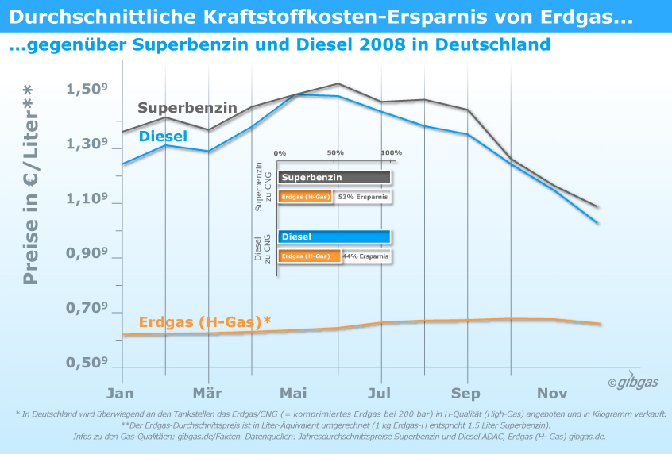
2008: teils bis zu 50% Anteil an Taxi - Neufahrzeugen
2009: Anteil wieder auf 5 - 10% zurückgefallen

Slide 16
Erdgasfahrzeuge in Taxiunternehmen
≈ 5 - 10 % der Taxen in Deutschland sind Erdgasfahrzeuge
Einsatz vorwiegend im städtischen Bereich

Slide 17
Erdgasfahrzeuge in Taxiunternehmen
Anforderungen an Fahrzeuge im Taxeneinsatz
wirtschaftlich im Verbrauch
keine / geringe Ausfallzeiten
weitgehend reparatur- und wartungsfrei
hoher Wiederverkaufswert

Slide 18
Wirtschaftlichkeitsproblem: „Reichweite“ je Tankfüllung“
Reichweite ungenügend
real im Taxieinsatz zw. 220 – 280 Km
Tankstopp bedeutet:
Umsatzminderung → Lohnminderung
„Leerkilometer“ zur Erdgastankstelle

Slide 19
Wirtschaftlichkeitsproblem: „Tankstellennetz“
Tankstellennetz unzureichend
in Großstädten nur dünnes Netz
im ländlichen Bereich oft keine betriebssitznahe Versorgung
keine Versorgung an Bundesautobahnen

Slide 20
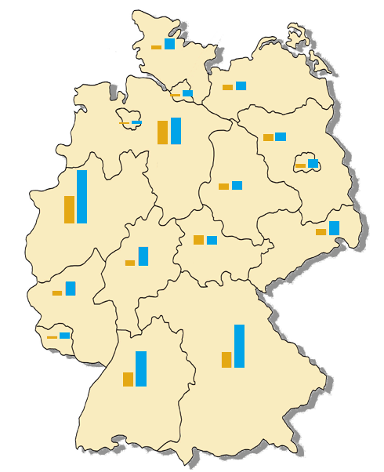
Deutschlandweit über 1000 Stationen bis 2007
2007
Schleswig-Holstein
Hamburg
Mecklenburg-Vorpommern
Bremen
Niedersachsen
Sachen-Anhalt
Brandenburg
Berlin
Nordrhein-Westfalen
Hessen
Thüringen
Sachsen
Rheinland-Pfalz
Saarland
Baden-Württemberg
Bayern
40
20
30
10
100
30
30
30
200
70
30
50
50
20
130
160
Aktueller Stand: 650 Tankstellen

Slide 21
Deutschlandweit über 1000 Stationen bis 2007
2007
Schleswig-Holstein
Hamburg
Mecklenburg-Vorpommern
Bremen
Niedersachsen
Sachen-Anhalt
Brandenburg
Berlin
Nordrhein-Westfalen
Hessen
Thüringen
Sachsen
Rheinland-Pfalz
Saarland
Baden-Württemberg
Bayern
40
20
30
10
100
30
30
30
200
70
30
50
50
20
130
160
2009 erst etwa 820
Klassenziel weit verfehlt !
Aktueller Stand: 650 Tankstellen

Slide 22
Wirtschaftlichkeitsproblem: „Reichweite, Tankstellennetz“
geringe Reichweite / wenig Tankstellen:
Personal neigt zum Fahren mit Benzin
Erdgasfahrzeuge sind Benzinfahrzeuge
Benzin ≈ 15 – 20 % teurer als Diesel
Wirtschaftlichkeit von Erdgas erfordert mindestens 75 % im Erdgasbetrieb, ansonsten „teurer“ als Dieselfahrzeuge

Slide 23
Wirtschaftlichkeitsproblem: „Reparaturen / Werkstattaufenthalt“
keine „Eigenleistung“ durch Unternehmer an Erdgaskomponenten möglich
Ersatzteile der Erdgaskomponenten selten / kaum auf Lager, längere Beschaffungszeiten
Reparaturen an Erdgaskomponenten sind wegen zusätzlicher Abnahme zeitintensiver
längere Ausfallzeiten

Slide 24
Wirtschaftlichkeitsproblem: „Wiederverkaufswert“
Wiederverkaufswert unbefriedigend
fehlender Markt für „gebrauchte“ Erdgas – Taxen mit ≈ 500.000 Km und mehr
≈ 20 % geringerer Preis gegenüber vergleichbaren Dieselfahrzeug

Slide 25
Mobilität
Mit Erdgasfahrzeugen haben Sie immer freie Fahrt in die City.
Zentrum

Slide 26
Mobilität
Erdgasfahrzeuge produzieren keinen Feinstaub und wenig NOx. Sie sind von Fahrverboten bei Grenzwertüberschreitungen in Innenstädten ausgenommen!
Zentrum

Slide 27
Mobilität
Russpartikelfilter für Diesel - Kfz. sind nur eine kurzfristige / -sichtige Lösung. Russfilter filtern nur Russpartikel, keinen Feinstaub und keine NOx !!
Zentrum

Slide 28
Mobilität
Die 2. Stufe der EU – Luftreinhalte - VO schreibt NOx - Grenzwerte vor, für die selbst neue Diesel – Kfz. kostenintensiv technisch nachzu- rüsten sind (ca. 1.500 – 2.500 €) !
Zentrum

Slide 29
fossiles Erdgas – regeneratives Biogas
die Motorentechnik erlaubt auch den Betrieb mit chemisch aufgearbeitetem Biogas
in München wird bereits Biogas erfolgreich beigemischt
Abhängigkeit von fossilem Brennstoff sinkt

Slide 30
Pro Erdgas
Feinstaub, kommunale Fahrverbote
(ohne Plakette ausnahmslos Fahrverbot, auch ÖPNV !!)
Kraftstoffersparnis von ≈ 30 - 40 % (je nach Anteil Gasbetrieb)
≈ 70 % Kfz-Steuer Ersparnis (im Vergleich zum Diesel)

Slide 31
Pro Erdgas
verschiedene Förderprogramme
reduzierter Mineralölsteuersatz ist gesetzlich garantiert bis 2019
regeneratives Biogas ersetzt mittelfristig fossiles Erdgas

Slide 32
Serienfahrzeuge mit Erdgasantrieb und Taxipaket
Mercedes – Benz
E-Klasse NGT
B-Klasse
Opel
Zafira
Volkswagen / Volkswagen Nutzfahrzeuge
Touran
Passat
Caddy

Slide 33
Zusammenfassung
Erdgas ist derzeit noch nicht die für alle Betriebe allgemeingültige „Patentlösung“
Situation vor Ort ist derzeit noch Grundlage der unternehmerischen Entscheidung

Slide 34
Fazit
Erdgas ist auf Sicht von 15 bis 20 Jahren der ökonomisch und ökologisch sinnvolle Kraftstoff
die Erdgastechnik ist soweit ausgereift, dass aus ökologischer Sicht auch ein längerfristiger Einsatz mit regenerativem Biogas möglich wäre
Notes:
34

Slide 35
Fazit
Das Taxigewerbe wechselt nicht als
„Versuchskaninchen“ zu neuen
Antriebstechniken,
seien sie ökologisch auch noch so sinnvoll,
wenn die ökonomischen
Rahmenbedingungen nicht stimmen.
Dazu bedarf es klarer und vor Allem
verlässlicher politischer Vorgaben
(z.B. bei Mineralöl- und Kfz. - Steuer)
Notes:
35

Slide 36
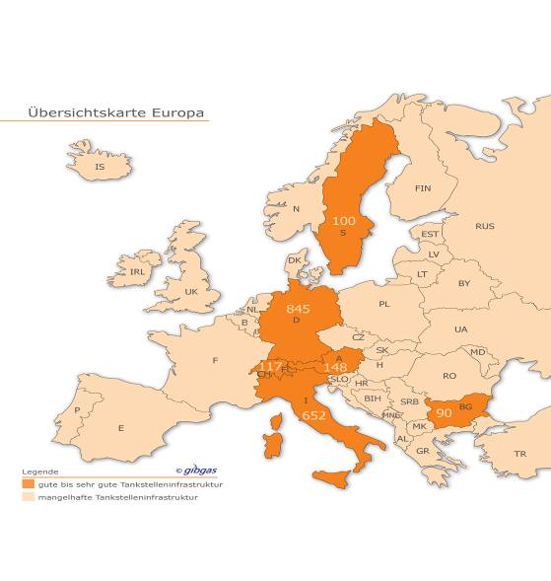
Erdgasfahrzeuge in Taxiunternehmen
Ebenfalls bedarf
es des zügigen
Ausbau des
Versorgungsnetzes,
europäisch derzeit
noch völlig
unzureichend.
Hier sind
insbesondere die
Erdgas-Versorger
gefordert.

Slide 37
Fazit
Und es Bedarf weiterer Entwicklung im
Bereich der Fahrzeug- und Motorentechnik,
insbesondere:
leichtere Erdgastanks
deutlich größeres Tankvolumens
weitere Verbrauchsminimierung
Notes:
37

Slide 38
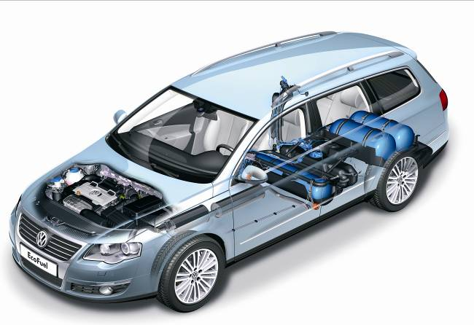
VW Passat Erdgas 2009

Slide 39
persönliche Erfahrung
Mercedes E 200 NGT
60.361 Km/Jahr (98,6% Erdgasbetrieb)
6,91 Kg/100 Km; 0,54 ltr. Super/100 Km
307 Betankungen, d.h. ø je 197,26 Km
7,38 € / 100 Km gesamt
vergleichsweise 44 % Einsparung

Slide 40
Ich danke für Ihre Aufmerksamkeit !

